Slide 1
PrimaVERA Foggia Sportiva Viviamo insieme le emozioni dello sport della nostra Città
Assessorato
Allo Sport

Slide 5
sabato 13 aprile 2024

Slide 8
lunedì 15 aprile 2024 atletica Campionati studenteschi 1° grado martedì 16 aprile 2024 atletica Campionati studentesch2° grado Campo Scuola Comunale Mondelli Colella

Slide 10
23 aprile 2024 – Partenza Villa Comunale

Slide 13
sabato 11 maggio 2024 «Corsa contro la fame « Circolo Didattico San Pio X

Slide 14
martedì 14 maggio 2024 Circolo Didattico“San Giovanni Bosco”

Slide 15
3°-MEETING GIOVANILE - XVIII° MEETING “L. Colella” mercoledì 15 maggio 2024- Campo scuola Comunale Modelli Colella mercoledì 15 maggio 2024

Slide 17
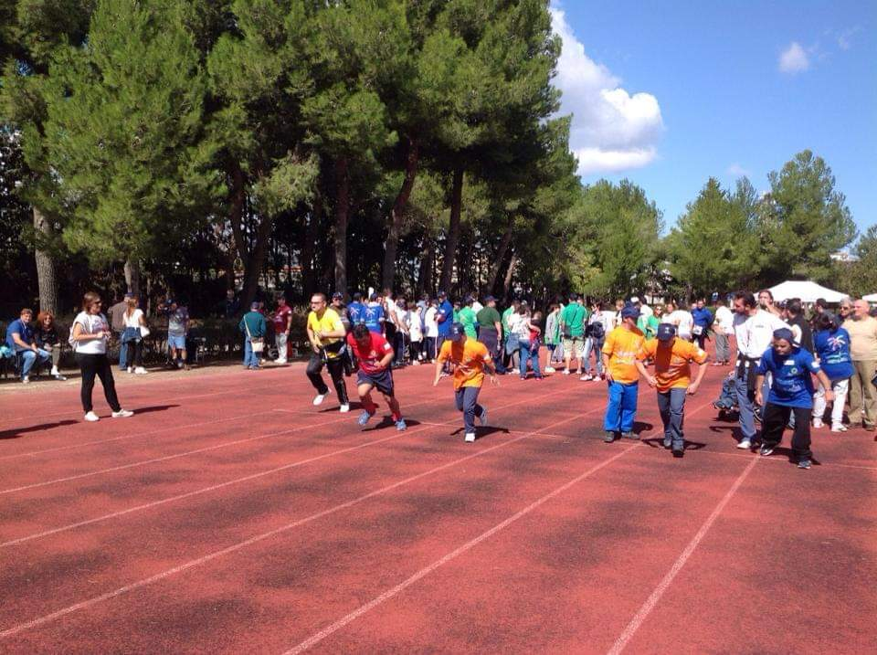
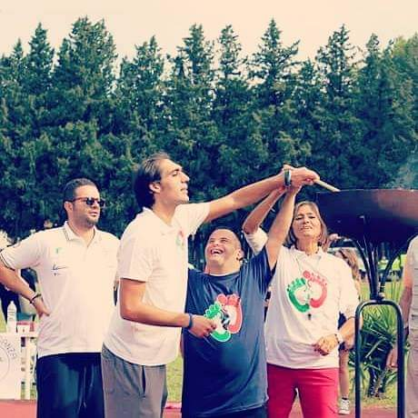
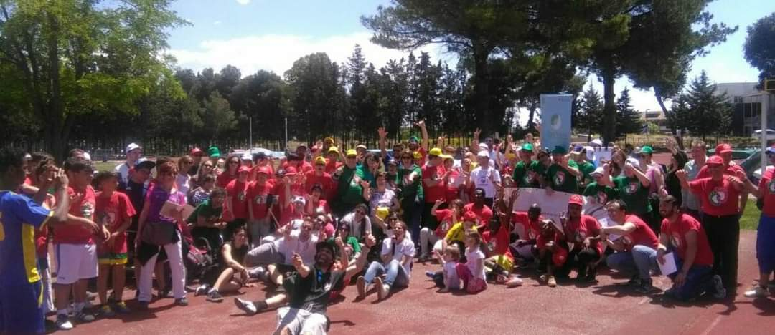
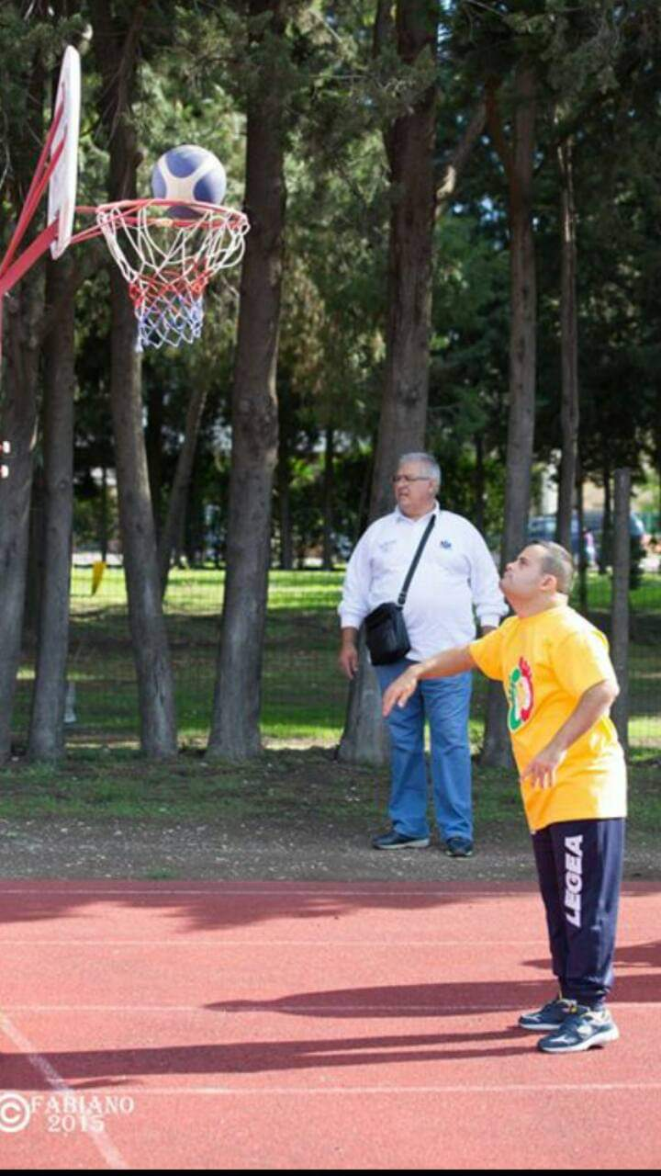
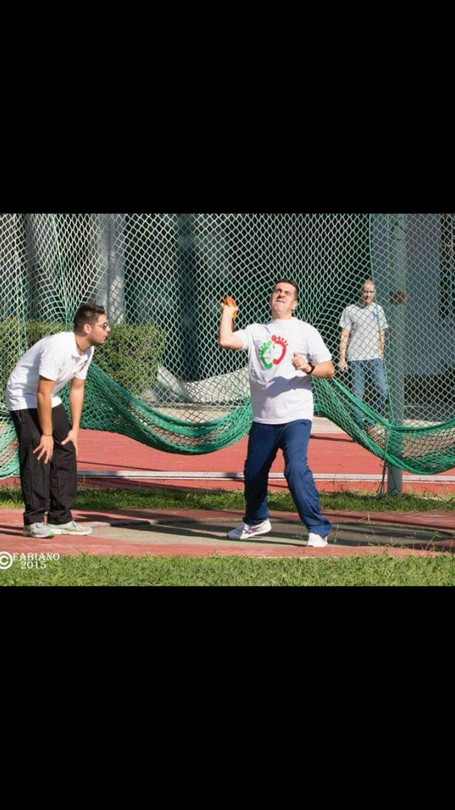
OASIADI 2024
18 MAGGIO 2024
UNA GIORNATA DI SPORT INCLUSIVO
cooperativa sociale cammina con noi
LO SPORT COME
STRUMENTO DI VITA
BASKET CALCIO PALLAVOLO
PUGILATO ATLETICA
SPORT SPECIALI
INSIEME SI PUO’

Slide 19
E delle scuole dell’infanzia COMUNALI

